Slide 1












Курт Коффка
Нікітченко Катерина

Slide 2


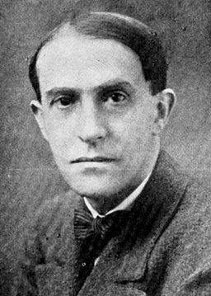

Курт Коффка — німецький психолог, один із засновників гештальтпсихології. Разом із М.Вертгеймером та В.Келером, він входив до тріо "батьків" цього напрямку психології.
Коффка відіграв ключову роль у розробці основних принципів гештальт-психології, зокрема у вивченні сприйняття та мислення людини.

Slide 3




Коффка був пов'язаний з Гессенским університетом і брав участь в якості випробуваного в експериментах по дослідженню сприйняття, які проводив М. Вертгеймер у 1911-1924-х роках.

Slide 4



Результати цих експериментів привели Коффку, Келера і Вертгеймера у виділення цілісного підходу. Згідно з принципами якого, психологічні феномени не можуть бути інтерпретовані як комбінація окремих елементів: частина отримує свої властивості з властивостей цілого, і людина сприймає ціле швидше, ніж його частини.

Slide 5


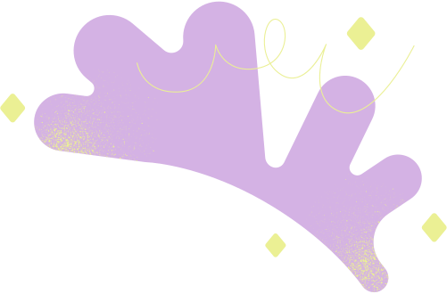
В одній із своїх головних праць «Розвиток психіки» він застосував точку зору гештальтпсихології в питаннях дитячої психології і довів, що діти спочатку сприймають світ цілісно і слабо диференціюють об'єкти навколо себе.

Slide 6


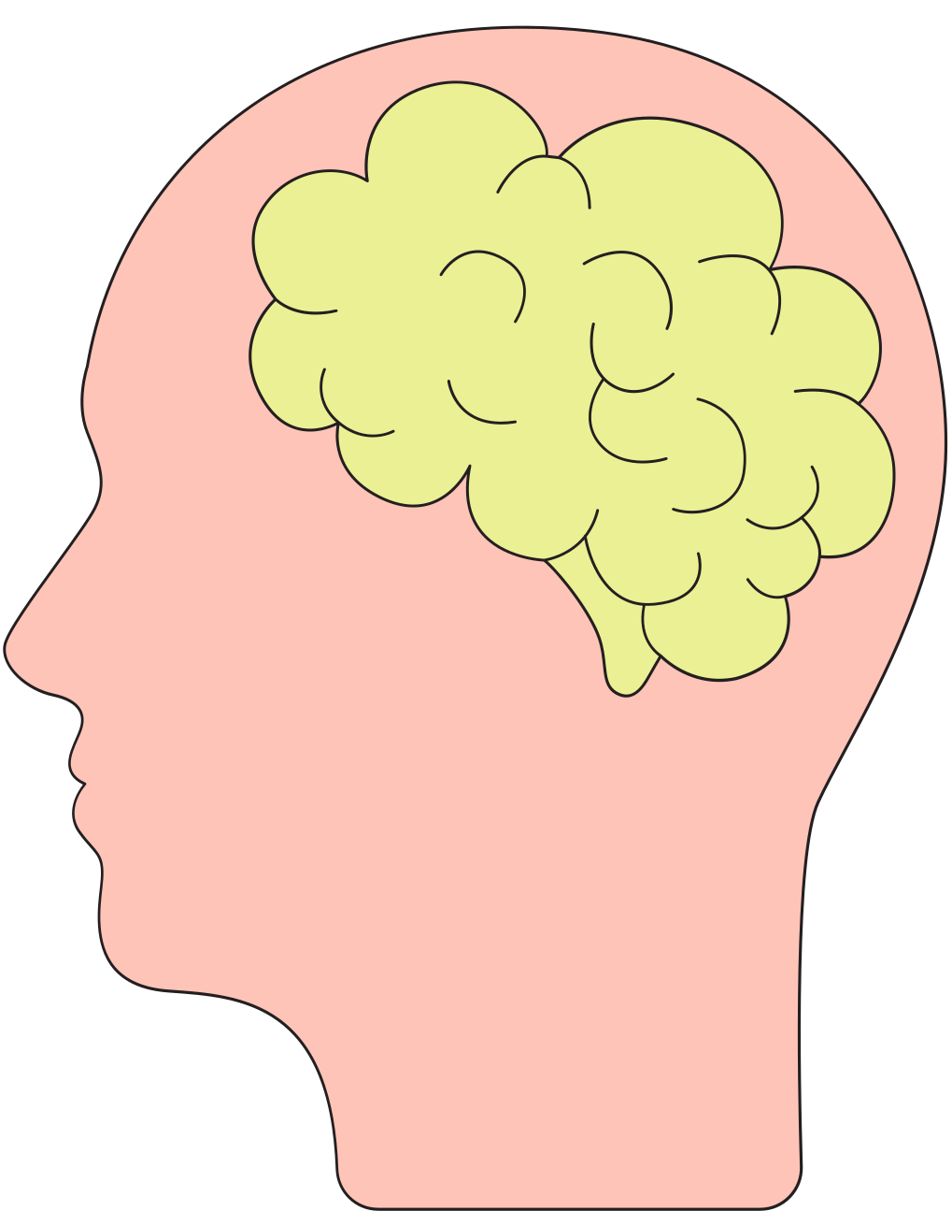
У 1935 році він опублікував свою головну роботу «Основи гештальтпсихології». У ній він розглянув широке коло питань прикладної психології, але взагалі вона була присвячена вивченню сприйняття, пам'яті і навчання.

Slide 7


Таким чином, завдяки своїм дослідженням, Курт Коффка подарував світу таке поняття як гештальтпсихологія і зміг пояснити такі важливі складові нашої психіки як: сприйняття, пам'ять та навчання.

Slide 8
Дякую за увагу

Slide 9


Джерела:
Стаття

